Slide 1

THỰC HÀNH TIẾNG VIỆT

Slide 2
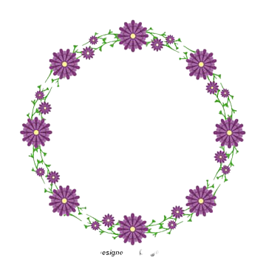
KHỞI ĐỘNG

Slide 3
Một chiếc lá rụng có linh hồn riêng, một tâm tình riêng, một cảm giác riêng. Có chiếc tựa như mũi tên nhọn, từ cành cây rơi cắm phập xuống đất như cho xong chuyện, cho xong một đời lạnh lùng thản nhiên, không thương tiếc, không do dự vẩn vơ. Có chiếc lá như con chim bị lảo đảo mấy vòng trên không rồi cố gượng ngoi đầu lên, hay giữ thăng bằng cho tận tới cái giây nằm phơi trên mặt đất. Có chiếc lá nhẹ nhàng khoan khoái đùa bỡn, hay múa may với làn gió thoảng như thầm bảo rằng vẻ đẹp của vạn vật chỉ ở hiện tại: cả thời quá khứ dài dằng dặc của chiếc lá trên cành cây không bằng một vài giây bay lượn, nếu sự bay lượn ấy có vẻ đẹp nên thơ. Có chiếc lá như sợ hãi, ngần ngại rụt rè, rồi như gần tới mặt đất, còn cất mình muốn bay trở lại cành. Có chiếc lá đầy âu yếm rơi bám vào một bông hoa thơm, hay đến mơn trớn một ngọn cỏ xanh mềm mại.
(Khái Hưng)

Slide 4

- Xác định câu chủ đề của đoạn văn trên?
- Câu chủ đề ở vị trí đó có tác dụng gì trong việc triển khai nội dung đoạn văn?

Slide 5
B HINH THÀNH KIẾN THỨC

Slide 6
TRI THỨC TIẾNG VIỆT
Hiểu biết của em về đoạn văn ?

Slide 7

Đoạn văn là đơn vị trực tiếp tạo nên văn bản, biểu đạt nội dung tương đối trọn vẹn. Về hình thức, đoạn văn thường do nhiều câu tạo thành, được bắt đầu bằng chữ viết hoa lùi vào đầu dòng và kết thúc bằng dấu câu dùng để ngắt đoạn.

Slide 8
I .Tri thức Tiếng việt
HS dựa vào phần Tri thức Ngữ văn trong SGK, dựa phần chuẩn bị ở nhà để hoàn thành PHT số 1 và số 2

Slide 9
PHIẾU HỌC TẬP SỐ1
ĐV diễn dịch | Câu chủ đề | Cách triển khai
Đặc điểm
Chức năng
PHIẾU HỌC TẬP SỐ 2
ĐV Quy nạp | Câu chủ đề | Cách triển khai
Đặc điểm
Chức năng

Slide 10

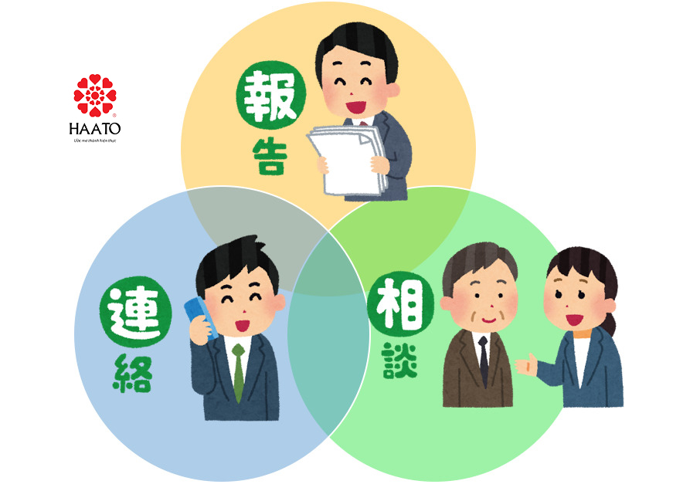
Nhận xét PHT của bạn

Slide 11
PHIẾU HỌC TẬP SỐ 1
ĐV diễn dịch | Câu chủ đề | Cách triển khai
Đặc điểm | Nằm ở vị trí đầu đoạn văn mang ý nghĩa khái quát | Các câu còn lai trong đoạn triển khai ý cụ thể cho câu chủ đề.bổ sung làm rõ cho câu chủ đề.
Chức năng | Định hướng triển khai nội dung cho toàn đoạn | Giảithích,chứng minh, phân tích, bình luận, có thể kèm theo nhận xét, đánh giá và bộc lộ cảm nhận của người viết Làm nổi bật chủ đề của đoạn.

Slide 12
PHIẾU HỌC TẬP SỐ 2
ĐV Quy nạp | Câu chủ đề | Cách triển khai
Đặc điểm | Câu chủ đề nằm ở vị trí cuối đoạnkhông làm nhiệm vụ định hướng nội dung triển khai cho toàn đoạn | Trình bày đi từ các ý nhỏ đến ý lớn, từ các ý chi tiết đến ý khái quát, từ ý luận cứ cụ thể đến ý kết luận bao trùm.
Chức năng | Nhiệm vụ khép lại nội dung,kết luận cho đoạn văn. | -Các câu trên được trình bày bằng các phương pháp như giải thích, lập luận, cảm nhận và rút ra quan điểm cá nhân. -Làm nổi bật chủ đề của đoạn văn.

Slide 13
THỰC HÀNH

Slide 14
BÀI TẬP 1
? Tìm câu chủ đề trong đoạn văn (BT 1 SGK trang 64) ,từ đó xác định kiểu đoạn văn ( diễn dịch,quy nạp )
Phân tích tác dụng của từng cách tổ chức đoạn văn
Số thứ tự lẻ làm câu 1a
Số thứ tự chẵn làm câu 1b
Thời gian làm bài 8 phút

Slide 15
Bài tập 1:
a. Câu chủ đề: Giả sử các bậc đó cứ khư khư theo thói nữ nhi thường tình, thì cũng chết già ở xó cửa, sao có thể lưu danh sử sách, cùng trời đất muôn đời bất hủ được!
→ Đoạn văn quy nạp.
– Tác dụng của cách thức tổ chức đoạn văn: Các câu đầu nêu những tấm gương về các bậc trung nghĩa. Từ đó câu chủ đề ở cuối đoạn văn mới có cơ sở để nhắc nhở binh sĩ về chân lí: những tấm gương trung nghĩa sẽ được sử sách lưu danh, từ đó gián tiếp khơi dậy ý thức trách nhiệm của đấng nam nhi trong xã hội

Slide 16
BÀI TÂP 1b.
Câu chủ đề:
Đồng phục không chỉ đẹp mà còn góp phần tạo nên bản sắc của mỗi trường.
→ Đoạn văn diễn dịch.
– Tác dụng của cách thức tổ chức đoạn văn: Câu chủ đề được đặt ở đầu đoạn, khẳng định đồng phục không chỉ đẹp mà còn tạo nên bản sắc của mỗi trường. Các câu sau nói rõ nét đặc sắc của mỗi trường thông qua bộ đồng phục.

Slide 17
BÀI TẬP 2
Hãy sắp xếp các câu sau thành đoạn văn diễn dịch, sau đó sắp xếp lại thành đoạn văn quy nạp và cho biết dựa vào cơ sở nào, em sắp xếp như vậy.
(1) Một cô Tấm (trong truyện “Tấm Cám”) bao lần bị hại, cuối cùng vẫn được làm hoàng hậu, nhưng mụ dì ghẻ và Cám – những kẻ lắm mưu mô tàn ác thì bị trừng phạt đích đáng.
(2) Một Thạch Sanh (truyện “Thạch Sanh”) chất phác, thật bụng tin người, dẫu trải qua bao khổ nạn, oan khuất rồi đến lúc cũng cưới được công chúa và lên ngôi, còn Lý Thông lừa lọc, xảo trá thì trời đất không dung tha.
(3) Ở hiền gặp lành, ác giả ác báo là ước mơ công bằng được nhân dân gửi gắm vào truyện cổ tích.
(4) Một người em (truyện “Cây khế”) thật thà, hiền lành, bị anh đối xử bất công, ai ngờ cuộc sống về sau lại giàu sang hạnh phúc, trong khi người anh tham lam thì bỏ mạng giữa biển

Slide 18
– Đoạn văn diễn dịch: (3) – (1) – (2) – (4)
Ở hiền gặp lành, ác giả ác báo là ước mơ công bằng được nhân dân gửi gắm vào truyện cổ tích. Một cô Tấm (trong truyện “Tấm Cám”) bao lần bị hại, cuối cùng vẫn được làm hoàng hậu, nhưng mụ dì ghẻ và Cám – những kẻ lắm mưu mô tàn ác thì bị trừng phạt đích đáng. Một Thạch Sanh (truyện “Thạch Sanh”) chất phác, thật bụng tin người, dẫu trải qua bao khổ nạn, oan khuất rồi đến lúc cũng cưới được công chúa và lên ngôi, còn Lý Thông lừa lọc, xảo trá thì trời đất không dung tha. Một người em (truyện “Cây khế”) thật thà, hiền lành, bị anh đối xử bất công, ai ngờ cuộc sống về sau lại giàu sang hạnh phúc, trong khi người anh tham lam thì bỏ mạng giữa biển

Slide 19
– Đoạn văn quy nạp: (1) – (2) – (4) – (3)
Một cô Tấm (trong truyện “Tấm Cám”) bao lần bị hại, cuối cùng vẫn được làm hoàng hậu, nhưng mụ dì ghẻ và Cám – những kẻ lắm mưu mô tàn ác thì bị trừng phạt đích đáng. Một Thạch Sanh (truyện “Thạch Sanh”) chất phác, thật bụng tin người, dẫu trải qua bao khổ nạn, oan khuất rồi đến lúc cũng cưới được công chúa và lên ngôi, còn Lý Thông lừa lọc, xảo trá thì trời đất không dung tha. Một người em (truyện “Cây khế”) thật thà, hiền lành, bị anh đối xử bất công, ai ngờ cuộc sống về sau lại giàu sang hạnh phúc, trong khi người anh tham lam thì bỏ mạng giữa biển. Ở hiền gặp lành, ác giả ác báo là ước mơ công bằng được nhân dân gửi gắm vào truyện cổ tích
– Cơ sở để sắp xếp: Câu (3) là câu nêu luận điểm, các câu (1), (2), (4) là câu dẫn chứng phục vụ cho việc chứng minh luận điểm ấy.

Slide 20
VẬN DỤNG

Slide 21
Yêu cầu HS vị trí số chẵn viết đoạn văn diễn dịch, số lẻ viết đoạn văn quy nạp
“Lòng yêu nước ban đầu là lòng yêu những vật tầm thường nhất” (I-li-a Ê-ren-bua). Hãy xem đây là câu chủ đề, từ đó, viết hai đoạn văn khoảng 5-7 câu ( Đoạn văn Diễn dich – Đoạn văn quy nạp)

Slide 22
BẢNG KIỂM VỀ ĐOẠN VĂN (Áp dụng cho ĐV Diễn dịch và Quy nạp )
Tiêu chí | Đạt | Chưa đạt
Đảm bảo hình thức đoạn văn với dung lượng khoảng 5 - 7 câu.
Nội dung đúng chủ đề:
Vị trí câu chủ đề
Đoạn văn đảm bảo tính liên kết giữa các câu trong đoạn văn.
Đoạn văn đảm bảo về yêu cầu về chính tả, cách sử dụng từ ngữ, ngữ pháp.

Slide 23
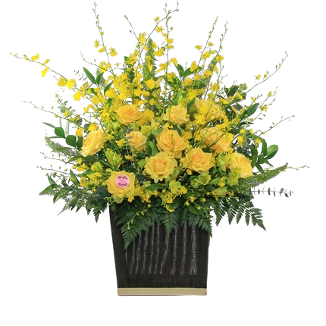
CHÀO CÁC EM !

